Slide 2
.NET Core – je že pravi čas?
Damir Arh, Razum d.o.o.
Microsoft MVP
@DamirArh
http://www.damirscorner.com

Slide 3
Agenda
Kaj je .NET Core?
.NET Standard
Pogled v prihodnost

Slide 4
Kaj je .NET Core?

Slide 5
.NET Core ≠ .NET Framework
Povsem nova implementacija
Podmnožica funkcionalnosti
Odprta koda
Hitrost
Na voljo za Windows, Linux in macOS

Slide 6
Verzije .NET Core
 | LTS | Current
27.6.2016 | 1.0
13.9.2016 | 1.0.1
17.10.2016 | 1.0.2
24.10.2016 |  | 1.1
13.12.2016 | 1.0.3
7.3.2017 | 1.0.4 | 1.1.1
9.5.2017 | 1.0.5 | 1.1.2

Slide 7
Razvojna orodja
VS2015: .xproj / project.json
VS2017: .csproj / MSBuild
Visual Studio 2017
Visual Studio for Mac
Visual Studio Code
dotnet
Rider

Slide 8
.NET Standard

Slide 9
Različna izvajalna okolja
.NET Core
.NET Framework
Xamarin
Universal Windows Platform
Windows Store
Windows Phone
Silverlight

Slide 10
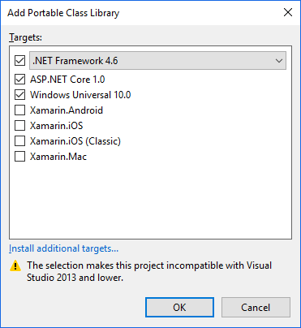
Portable Class Libraries (PCL)

Slide 11
.NET Standard
 | 1.0 | 1.1 | 1.2 | 1.3 | 1.4 | 1.5 | 1.6
.NET Core | 1.0 | 1.0 | 1.0 | 1.0 | 1.0 | 1.0 | 1.0
.NET Framework | 4.5 | 4.5 | 4.5.1 | 4.6 | 4.6.1 | 4.6.2 | 4.6.3
Xamarin.iOS | 10.0 | 10.0 | 10.0 | 10.0 | 10.0 | 10.0 | 10.0
Xamarin.Android | 7.0 | 7.0 | 7.0 | 7.0 | 7.0 | 7.0 | 7.0
Universal Windows Platform | 10.0 | 10.0 | 10.0 | 10.0 | 10.0
Windows Store | 8.0 | 8.0 | 8.1
Windows Phone | 8.1 | 8.1 | 8.1

Slide 12
.NET Standard : Portable Class Libraries
 | .NET Standard | Portable Class Libraries
Binarna združljivost | S podprtimi izvajalnimi okolji
Nabor tipov | Izbrana verzija standarda | Presek ciljnih izvajalnih okolij
Nova izvajalna okolja | Brez vpliva na standard | Osvežitev orodij in ponovna izgradnja zbirov
Linearno verzioniranje | Da | Ne

Slide 13
.NET Standard
Izgradnja in uporaba knjižnice

Slide 14
Pogled v prihodnost

Slide 15
.NET Standard 2.0
XML
XLinq
XML Document
Serialization
BinaryFormatter
Data Contract
Networking
Sockets
Http
XPath
XSD
XSL
XML
Mail
WebSockets
IO
Files
Compression
MMF
Threading
Threads
Thread Pool
Tasks
Core
Primitives
Collections
Reflection
Interop
Linq

Slide 16
Razpoložljivost .NET Standard 2.0
Izvajalna okolja
  .NET Core 2.0
  .NET Framework 4.6.1
  Xamarin vNext
Datum izida:
  Preview 1: 10.5.2017
  Končna verzija: Q3 2017

Slide 17
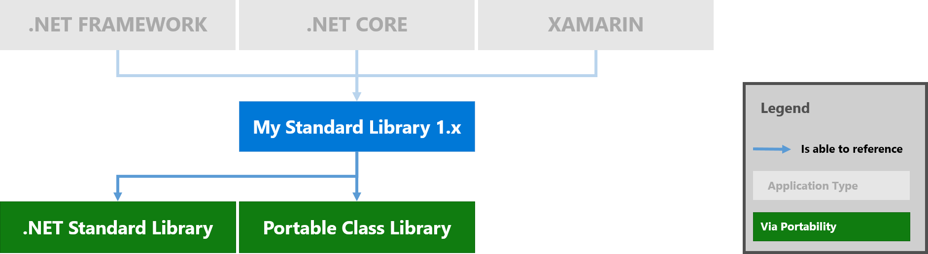
Odvisnosti v .NET Standard 1.x

Slide 18
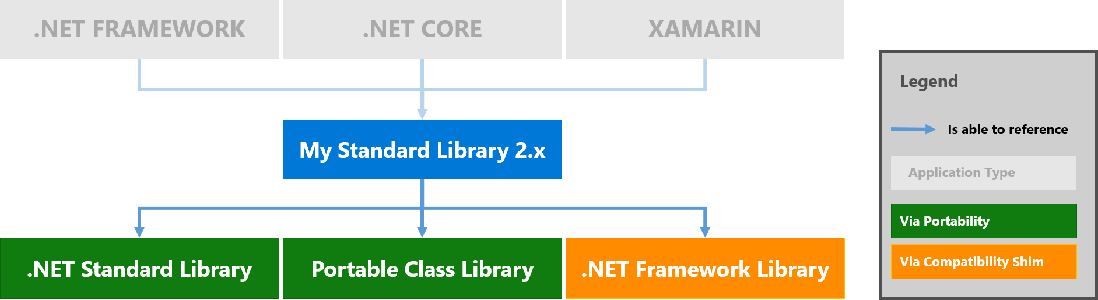
Odvisnosti v .NET Standard 2.0

Slide 19
Je že pravi čas?

Slide 20
Poglavitne prednosti
.NET Core
Hitrost
Podpora Linux, macOS
Odprta koda
.NET Framework
Obstoječa koda
Razpoložljivost knjižnic
Izkušnje

Slide 21
Kdaj .NET Core?
Nov projekt
Spletna aplikacija
Nizka odvisnost od drugih knjižnic
Drugi operacijski sistemi?

Slide 22
Kaj pa v ostalih primerih?
Poslovna logika v .NET Standard
Počakajmo na .NET Standard 2.0 in .NET Core 2.0

Slide 23
Viri
https://www.microsoft.com/net/core
https://www.microsoft.com/net/core/preview
http://bit.ly/NetStandardVideos
http://bit.ly/NetStandard2Video
http://bit.ly/DncNetStandard

Slide 24
?

